Slide 1
HEDEF BELİRLEME
Psikolojik Danışman Öznur Sarıkaş
Prof. Dr. Necmettin Erbakan Anadolu Lisesi Rehberlik-Psikolojik Danışma Servisi

Slide 2
HEDEF NEDEN ÖNEMLİ?

Slide 3
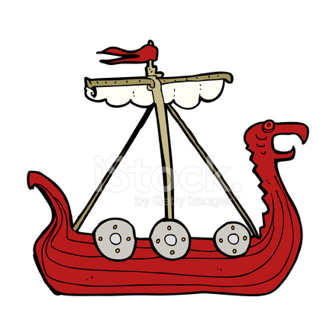
Hedef Neden Önemli?
‘Nereye gideceğini bilmeyen gemiye hiçbir rüzgar yardım edemez’

Slide 4
Hedef Neden Önemli?
Hedefimiz olmazsa birkaç sene sonra üniversite sınavı, meslek, kazanç, sağlık, ilişkiler vb. birçok alanda kendimizi çok da istemediğimiz bir noktada bulabiliriz.

Slide 5
Hedef Neden Önemli?
Hayatta hep aynı şeyleri yapmak, bir gelişme kaydetmemek bir süre sonra yaşamdan aldığımız zevki azaltıp bizi mutsuz edebilir.
‘Potansiyelini gerçekleştirmeyen organizma zamanla hastalanır’
Prof. Dr. William James

Slide 6
Hedef Nedir?
Ne Değildir?

Slide 7
Hedef Nedir, Ne Değildir?
İstek, Niyet, Hayal… Bunlar hedef değildir.

Slide 8
Hedef Nedir, Ne Değildir?
Eyleme geçince hedef haline gelirler.

Slide 9
Hedef Nedir, Ne Değildir?
EYLEME geçmek önemli

Slide 10
HEDEFE ULAŞMANIN ÖNÜNDEKİ ENGELLER

Slide 11
Hedefe Ulaşmanın Önündeki Engeller
Hedef belirlerken kendimizi tanımadan, sosyal çevrenin baskısıyla alınan gerçekçi olmayan kararlar

Slide 12
Hedefe Ulaşmanın Önündeki Engeller
Zaman tüketicilerle aramıza mesafe koyamamak: teknolojik araçlar, internet ve sosyal medyanın plansız ve aşırı kullanımı

Slide 13
Hedefe Ulaşmanın Önündeki Engeller
Gerektiğinde HAYIR diyememek

Slide 14
Hedefe Ulaşmanın Önündeki Engeller
Uzun vadeli hedefimizi kısa ve orta vadeli olarak küçük adımlara bölmeden bir anda başarılı olma hevesi.

Slide 15
HEDEF NASIL BELİRLENİR?

Slide 16
Hedef Nasıl Belirlenir?
Önce kendini tanı! Bu çok kolay olmasa da ☺
Neleri severim, neleri sevmem?
Hangi konularda yetenekliyim, değilim?
Ulaşmak, başarmak istediğim şey tam olarak ne?
Bunu gerçekten ben mi istiyorum, yoksa ailemin/arkadaşlarımın vb. isteği, beğenisi mi?

Slide 17
Hedef Nasıl Belirlenir?
Hedeflerini kısa, orta ve uzun vadeli olarak belirle
Kısa Vade: Günde en az 20 sayfa okumak
Orta Vade: Haftada 1 kitap bitirmek
Uzun Vade: Ayda 4 kitap okumak

Slide 18
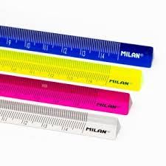
Hedef Nasıl Belirlenir?
Hedeflerini ölçülebilir şekilde ifade et.
Kısa Vade: Günde en az 20 sayfa okumak
Orta Vade: Haftada 1 kitap bitirmek
Uzun Vade: Ayda 4 kitap okumak

Slide 19
Hedef Nasıl Belirlenir?
Kısa vadeli adımlarını zaman, mekan vb. noktalarda detaylandır.
Kısa Vade: Günde en az 20 sayfa okumak. Her öğle yemeği sonrası oturma odasında 50 dakika./Her okul çıkışı otobüste 30 dakika.

Slide 20
Hedef Nasıl Belirlenir?
Hedeflerin için bitiş tarihi belirle.
Kısa Vade: Günde en az 20 sayfa okumak
Orta Vade: Haftada 1 kitap bitirmek
Uzun Vade: Ayda 4 kitap okumak. 2021 Ocak aynın son günü 4 kitabı planladığım şekilde bitirmiş olmayı hedefliyorum.

Slide 21
Hedef Nasıl Belirlenir?
Hedeflerini ve detaylarını yaz ve sürekli görebileceğin bir yere koy

Slide 22
Hedef Nasıl Belirlenir?
Hedefe doğru ulaştığın her adımın sevincini hisset, kendini ödüllendir.
Unutma, nihai başarıya bir anda ulaşılmaz; önce adım atmayı başarırsın!

Slide 23
Hedef Nasıl Belirlenir?
Esnek ol. Arada aksaklıklar olabilir.
Genel olarak hedefe doğru yol aldığını hissediyorsan bir sorun yok demektir.

Slide 24
HEDEF BELİRLEME VİDEO
https://www.youtube.com/watch?v=I30P-mFWdwg

Slide 25
İLGİLİ OKUMALAR

Slide 26
İlgili Okumalar
Senin Yolun Hangisi---Dr. Bahar Eriş
Mümin Sekman isimli yazarın kitapları

